Slide 1
KAMUSAL İŞÇİ SAĞLIĞI ve İŞ GÜVENLİĞİ MODELİ
Dr. Murat Can Ocaktan
Metalurji Yüksek Mühendisi- A Sınıfı İş Güvenliği Uzmanı
18 Ocak 2025, Ankara

Slide 2
GİRİŞ
ALANIN BAŞ AKTÖRLERİ/EMEKÇİLERİ
İş yeri hekimi
İş güvenliği uzmanı/mühendisi
İş yeri hemşiresi
İş güvenliği teknikeri
Sağlık personeli

Slide 3
GİRİŞ
HEKİM/ETİMOLOJİK KÖKEN
Hekim: Arapça ‘hkm’ kökünden gelmekte ‘hikmet sahibi, bilge, filozof’ anlamlarını da içermektedir.
DOKTOR/ETİMOLOJİK KÖKEN
Doktor: Latincede ‘öğretmen’ anlamında kullanılmış ve Fransızcadaki “docteur” kelimesinden Türkçeye geçmiştir

Slide 4
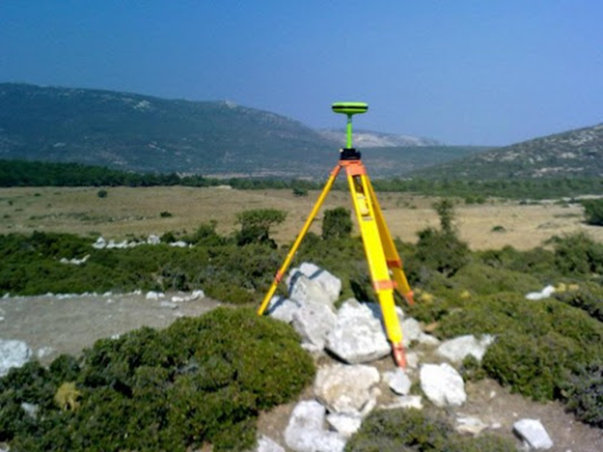
GİRİŞ
MÜHENDİS/ETİMOLOJİK KÖKEN
Arapça hnds kökünden gelen muhandis "arazi ölçen" sözcüğünden alıntıdır.

Slide 5
GİRİŞ
MÜHENDİS/ETİMOLOJİK KÖKEN
Mühendis kelimesinin kökeni yeni buluş icat etme, yaratıcı olma anlamına gelen latince kökenli INGENIATION sözcüğünden türemiştir.

Slide 6
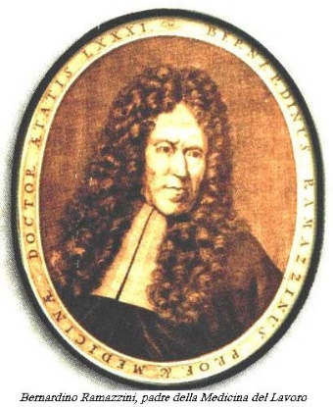
GİRİŞ
Bernardo Ramazzini (1633-1714),
De Morbis Artificum Diatriba kitabının yazarı,
Modena Üniversitesinde çalışırken çalışanların sağlık problemleri ile ilgili sistematik bir yaklaşım geliştirmeye gayret etti,
Çalışanların mesleği ile hastalığı arasında bir ilişki kurmaya çalıştı, FARK YARATTTI!!!

Slide 7
GİRİŞ
RAMAZZİNİ’nin yaklaşımı bir ‘neden-sonuç’ ilişkisi bulmak üzere kurgulanmıştır,
Neden-sonuç ilişkisi kurmak bir mühendisin en temel özelliğidir ☺,
Ramazzini’nin yaklaşımı ‘çalışan sağlığı/işçisağlığı’ nın tek bir disiplin ile sağlanamayacağının göstergesidir.

Slide 8
GİRİŞ
KAYNAK-OLAY-ETKİ ZİNCİRİ
Kaynak
(Tehlike Kaynağı/Tehlike)
Olay
(Risk)
Etki
(Sonuç)
Yüksekte çalışma
Yüksekten düşme
Ölüm/Maluliyet

Slide 9
YASAL MEVZUAT
10 Haziran 2003 tarih 25134 sayılı Resmi Gazete, 4857 sayılı İş Kanunu
(77-89 arasındaki maddeler İPTAL)
İş güvenliği ile görevli mühendis veya teknik elemanlar
MADDE 82. - Bu Kanuna göre sanayiden sayılan, devamlı olarak en az elli işçi çalıştıran ve altı aydan fazla sürekli işlerin yapıldığı işyerlerinde işverenler, işyerinin iş güvenliği önlemlerinin sağlanması, iş kazalarının ve meslek hastalıklarının önlenmesi için alınacak önlemlerin belirlenmesi ve uygulanmasının izlenmesi hizmetlerini yürütmek üzere işyerindeki işçi sayısına, işyerinin niteliğine ve tehlikelilik derecesine göre bir veya daha fazla mühendis veya teknik elemanı görevlendirmekle yükümlüdürler.
İş güvenliği ile görevli mühendis veya teknik elemanların nitelikleri, sayısı, görev, yetki ve sorumlulukları, eğitimleri, çalışma şartları, görevlerini nasıl yürütecekleri, Türk Mühendis ve Mimar Odaları Birliğinin görüşü alınarak Çalışma ve Sosyal Güvenlik Bakanlığınca çıkarılacak bir yönetmelikle düzenlenir.

Slide 10
YASAL MEVZUAT
9 Aralık 2003 tarih 25311 sayılı Resmi Gazete , İş Sağlığı ve Güvenliği Yönetmeliği
(İPTAL)
Madde 4 — Bu Yönetmelikte geçen ;
Risk değerlendirmesi: İşyerlerinde var olan ya da dışarıdan gelebilecek tehlikelerin, işçilere, işyerine ve
çevresine verebileceği zararların ve bunlara karşı alınacak önlemlerin belirlenmesi amacıyla yapılması
gerekli çalışmaları,
b) Sağlık ve güvenlik işçi temsilcisi: İşyerinde sağlık ve güvenlik konularında işçileri temsil etmeye yetkili
kişiyi,
c) Önleme: Mesleki riskleri önlemek veya azaltmak için işyerinde yapılan işlerin bütün aşamalarında
planlanmış veya alınmış önlemlerin tümünü,
d) Bakanlık: Çalışma ve Sosyal Güvenlik Bakanlığını,
ifade eder.

Slide 11
YASAL MEVZUAT
10 Haziran 2003 tarih 25311 sayılı Resmi Gazete , İş Sağlığı ve Güvenliği Yönetmeliği
(İPTAL)
Madde 7 — İşyerinde sağlık ve güvenlikle ilgili koruyucu ve önleyici hizmetlerin yerine getirilmesi için aşağıda
belirtilen hususlara uyulacaktır:
Bu Yönetmeliğin 5 ve 6 ncı maddelerinde belirtilen yükümlülükler saklı kalmak kaydıyla, işveren, işyerindeki sağlık
ve güvenlik risklerini önlemek ve koruyucu hizmetleri yürütmek üzere, işyerinden bir veya birden fazla kişiyi
görevlendirir.
b) Sağlık ve güvenlikle görevli kişiler, işyerinde bu görevlerini yürütmeleri nedeniyle hiçbir şekilde dezavantajlı
duruma düşmezler. Bu kişilere, söz konusu görevlerini yapabilmeleri için yeterli zaman verilir.
c) İşyerinde bu görevleri yürütebilecek nitelikte personel bulunmaması halinde, işveren dışarıdan bu konuda
yeterlik belgesi olan uzman kişi veya kuruluşlardan hizmet alır.

Slide 12
YASAL MEVZUAT
20 Ocak 2004 tarih 25352 sayılı Resmi Gazete , İş Güvenliği ile Görevli Mühendis Veya Teknik Elemanların Görev Yetki Sorumlulukları ile Çalışma Usül ve Esasları Hakkında Yönetmelik
(İPTAL)
Madde 4
İş Güvenliği Uzmanı: Bakanlık tarafından sertifikalandırılmış iş güvenliği ile görevli mühendis veya teknik
elemanı
Mühendis: Mühendislik Fakültesi bölümleri , Mimarlık bölümü, Ziraat Fakültesi –Tarım Makineleri
Teknik Eleman: Fen Fakültesi, Teknik Eğitim Fakültesi, İş Sağlığı ve Güvenliği Bölümleri ?

Slide 13
YASAL MEVZUAT
20 Ocak 2004 tarih 25352 sayılı Resmi Gazete , İş Güvenliği ile Görevli Mühendis Veya Teknik Elemanların Görev Yetki Sorumlulukları ile Çalışma Usül ve Esasları Hakkında Yönetmelik
(İPTAL)
Madde 8 Sertifika Sınıfları
A Sınıfı : 8 Sene tecrübe + Sınav (Teftiş Kurulu ve İSGGM çalışanı on yıl tecrübe sınavsız)
B Sınıfı: 5 Sene tecrübe+ Eğitim + Sınav
C Sınıfı: 3 Sene tecrübe+ Eğitim + Sınav

Slide 14
YASAL MEVZUAT
20 Ocak 2004 tarih 25352 sayılı Resmi Gazete , İş Güvenliği ile Görevli Mühendis Veya Teknik Elemanların Görev Yetki Sorumlulukları ile Çalışma Usül ve Esasları Hakkında Yönetmelik
(İPTAL)
Madde 10 Görev Alanları
A Sınıfı : Tüm risk grupları ( I,II,III,IV,V)
B Sınıfı: I,II,III,IV risk grupları
C Sınıfı: I,II,III risk grupları

Slide 15
YASAL MEVZUAT
20 Ocak 2004 tarih 25352 sayılı Resmi Gazete , İş Güvenliği ile Görevli Mühendis Veya Teknik Elemanların Görev Yetki Sorumlulukları ile Çalışma Usül ve Esasları Hakkında Yönetmelik
(İPTAL)
Madde 13 İş Güvenliği Uzmanının Yetkileri
İşyerinde çalışanların yaşamı ile ilgili yakın tehlike oluşturan hususlar tespit ettiğinde üst yönetimi bilgilendirerek
işin geçici olarak durdurulmasını sağlar.

Slide 16
YASAL MEVZUAT
16 Aralık 2003 tarih 25318 sayılı Resmi Gazete , İşyeri Sağlık Birimleri ve İşyeri Hekimlerinin
Görevleri ile Çalışma Usul ve Esasları Hakkında Yönetmelik
(İPTAL)
Madde 22 – İşyeri hekimi iş sağlığı hizmetleri kapsamında aşağıdaki görevleri yapmakla yükümlüdür:
q) Herhangi bir hastalık veya kaza ya da periyodik muayene sonrasında eski işinde çalışması sakıncalı bulunan
çalışanın, mevcut sağlık durumuna uygun bir işte çalıştırılmasını sağlar

Slide 17
BİLGİ TAZELEME
İSG Ön Lisans:
63 Devlet Üniversitesi, 20 Vakıf Üniversitesi
142 Program (Uzaktan Eğitim ve farklı MYO’lar)
İSG Lisans:
8 Devlet Üniversitesi, 2 Vakıf Üniversitesi
13 Program
*YÖK Atlas, 06/01/2025

Slide 18
BİLGİ TAZELEME
Çalışma ve Sosyal Güvenlik Bakanlığının 15/17 Kasım 2005 tarihinde 4.
Uluslararası İş Sağlığı ve Güvenliği Bölgesel Konferansı Ankara’da Milli
Kütüphane Konferans salonunda yapıldı.
Konferansın program başlıkları
GÜVENLİK KÜLTÜRÜ: AB YAKLAŞIMI
İŞ SAĞLIĞI VE KÜLTÜRÜNDE SOSYAL DİYALOG
İŞ SAĞLIĞI VE GÜVENLİĞİ EĞİTİMİ
İŞYERİNDE RİSK DEĞERLENDİRİLMESİ
MESLEK HASTALIKLARINDA TANI SİSTEMLERİNİN GELİŞTİRİLMESİ

Slide 19
BİLGİ TAZELEME
KONFERANSIN SLOGANI:
‘GÜVENLİK KÜLTÜRÜNÜ BİRLİKTE İNŞA EDELİM’
?

Slide 20
İNGİLTERE ve ALMANYA ÖRNEKLERİ
İngiltere’de 1974 yılındaki yasadan sonra işçi sağlığı ve iş güvenliği alanını
Yönetmek üzere ‘Health and Safety Executive’ isimli yapı 1 Ocak 1975 tarihinde
oluşturulmuştur.
Bağımsız/özerk bir yapıdır
Mevzuatı oluşturmak ve yönetmek ile sorumludur.
Bütün işyerleri kapsama dahildir.

Slide 21
İNGİLTERE ve ALMANYA ÖRNEKLERİ
Belli kısımlarda yerel otoriteler ile işbirliği yapar,
Büyük sektörler (üretim, tarım, inşaat vb.) HSE’nin sorumluluğundayken, dükkanlar,
ofisler(kamu ofisleri hariç), oteller, restoranlar yerel yönetimin sorumluluğundadır
İşveren bir ya da daha fazla yetkin kişiyi bu süreçleri yönetmek için atayabilir.
Yetkin kişi tanımı ‘tehlikeleri görüp değerlendirebilecek ve önleyecek bilgi, beceri ve
deneyime sahip kişi’ olarak yapılmıştır.

Slide 22
İNGİLTERE ve ALMANYA ÖRNEKLERİ
İngiltere’de alanın kilit pozisyonları:
İSG Uzmanı (HSE Officer)
İSG Müdürü (HSE Manager)
Mesleki Sağlık Danışmanı/İş Yeri Hekimi (Occupational Health Advisor)
İSG Danışmaı (Safety Consultant)
Çevre Sağlığı Uzmanı (Environmental Health Officer)

Slide 23
İNGİLTERE ve ALMANYA ÖRNEKLERİ
İngiltere’de İSG uzmanlığı için eğitim ön koşulları :
İSG bölümleri, çevre bilimleri, mühendislik
İngiltere’de sertifikasyon
Sertifika
Diploma
Teknikerlik (Apprenticeship)

Slide 24
İNGİLTERE ve ALMANYA ÖRNEKLERİ
Almanya’da İSG uzmanlığı (Sifa) için meslek birlikleri (UVT) ve kaza sigortası fonları
tarafından yürütülen kursları almak ve sınavda başarılı olmak gerekiyor.
Meslek grubuna göre farklı bir eğitim yok,
Eğitim toplamda iki yıl sürüyor,
İş güvenliği uzmanı işverene bağlı da çalışabiliyor, dışarıdan hizmet vererek de
çalışabiliyor,

Slide 25
İNGİLTERE ve ALMANYA ÖRNEKLERİ
Süreçte sigorta kurumlarının rolü çok fazla,
Belli periyotlarda tazeleme eğitimi alınıyor,
İş güvenliği uzmanlarını İç İşleri Bakanlığı, İş Güvenliği Merkez Ofisi denetliyor,
Her sektörde iş güvenliği uzmanı bulundurmak zorunlu.

Slide 26
TARTIŞMA ve SONUÇ
Belirsizlik yönetilemez, kanunun uygulamasının sürekli ertelenmesi, çok sık mevzuat
değişikliği yapılması sisteme olan güvenin azalmasına neden olmaktadır,
Alanın profesyonellerinde ciddi bir liyakat ve iş ahlakı problemi vardır,
Gittikçe ağırlaşan yaşam şartları alanın profesyonellerinin hizmet sağlayıcılar tarafından
daha kolay sömürülmesine neden olmaktadır,
Örgütlenmedeki sıkıntılar sömürülmeyi kolaylaştırıyor,

Slide 27
TARTIŞMA ve SONUÇ
İşçi sağlığı ve iş güvenliği/İş sağlığı ve güvenliği/Çalışan sağlığı ve güvenliği sınıfsal bir
hareketin elde ettiği kazanımlardır,
Ülkemizde endüstri devriminin yaşanmamasından dolayı alanımızda sıkıntılar
yaşanmaktadır,
Gelişmiş ülkelerde devlete doğrudan bağı olmayan bağımsız yapılar alanı
yönetmektedir, eğitim süreleri ve içerikleri ihtiyaca cevap verici şekilde tasarlanmıştır

Slide 28
TARTIŞMA ve SONUÇ
Örgüt kültürü seviyemiz gelişmiş ülkelere kıyasla daha alt düzeyde,
Güvenlik kültürünü içselleştirmede sıkıntılarımız var,
Eğitim, ölçme değerlendirme konusunda ciddi sıkıntılar var,
Yüksek öğretimdeki İSG yapılarının alanın ihtiyaçlarını ne derece karşılayabildiği
konusunda sıkıntılar mevcut,

Slide 29
ÖNERİLER
Etkin bir hizmet modeli oluşturulabilmesi için:
Devletle doğrudan bağı olmayan bağımsız kurumlar alanı yönetmeli,
Yetkin, donanımlı alan profesyonellerinin yetiştirilmesi sağlanmalı,
Sık mevzuat değişiklikleri engellenmeli,
Cezai/hukuki düzenlemeler gözden geçirilmeli.

Slide 30
KATILIMINIZ İÇİN TEŞEKKÜR EDERİM…

